Slide 1

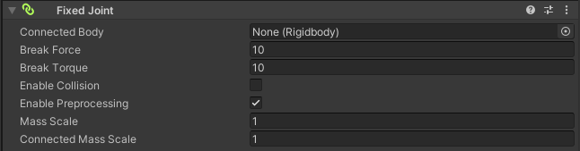



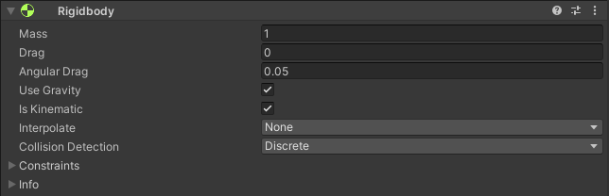
Fixed Joint
고정 조인트는 게임 오브젝트의 움직임을 다른 게임 오브젝트에 종속되도록 제한하는 컴포넌트입니다.
Break Force : 게임 오브젝트가 연결되어 있는 상태에서 끊어지기 위해 필요한 힘을 설정합니다.
Break Torque : 게임 오브젝트가 연결되어 있는 상태에서 끊어지기 위해 필요한 회전력을 설정합니다.
고정 조인트 컴포넌트는 연결되어 있는 상태에서 끊어지게 되면 컴포넌트가 해제되는 특성이 있습니다.
고정 조인트를 사용하기 위해서는 게임 오브젝트에 리지드 바디가 필요합니다.

Slide 2
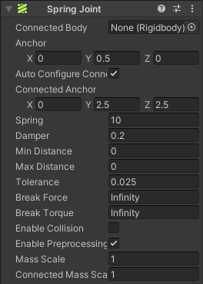
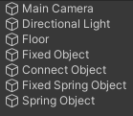

Spring Joint
스프링 조인트는 두 개의 게임 오브젝트를 스프링으로 연결시키는 컴포넌트입니다.
스프링 조인트의 경우 서로 연결된 두 개의 점을 이용하여 사용합니다.
Anchor : 조인트가 부착되어 있는 로컬 공간의 점을 설정합니다.
Connected Anchor : 고정된 상태로 기준점이 되는 로컬 공간의 점입니다.
Enable Collision : 서로 연결된 게임 오브젝트의 충돌을 설정합니다.
Damper : 스프링을 하는 힘의 크기를 줄여줄 수 있도록 설정합니다.

Slide 3
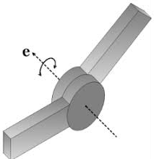
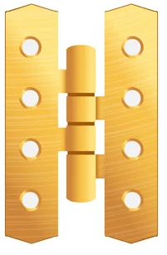
Hinge Joint
힌지 조인트는 두 개의 게임 오브젝트를 힌지처럼 연결시키는 컴포넌트입니다.
Use Motor : 게임 오브젝트를 회전시킬 수 있도록 설정합니다.
Free Spin : 게임 오브젝트가 계속 회전할 수 있도록 설정합니다.
Use Limit : 최소값과 최대값의 범위에서 힌지의 회전 각도를 설정합니다.
힌지 조인트의 경우 축을 지정하여 회전을 설정할 수 있습니다.
Auto Configure Connected Anchor : 연결된 앵커 포지션이 자동으로 계산되도록 설정합니다.

Slide 4
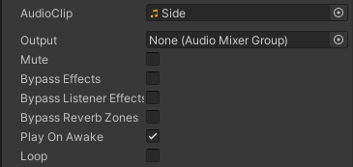


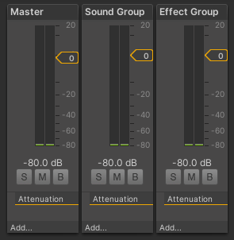
Audio Mixer
오디오 믹서 : 오디오 소스를 더 복잡하게 라우팅하며, 전역으로 소리를 제어할 수 있는 컴포넌트입니다.
여러 개의 소리 그룹을 하나의 오디오 믹서로 관리할 수 계층 구조의 형태로 생성할 수 있습니다.
상위 오디오 믹서의 소리를 제어하게 되면 하위 오디오 믹서도 함께 영향을 받습니다.
오디오 믹서는 게임이 실행하는 도중에 소리의 크기를 설정할 수 있습니다.

Slide 5
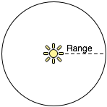
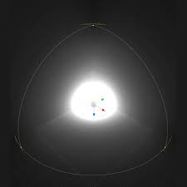
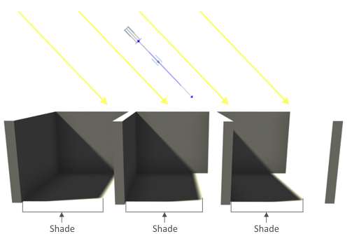
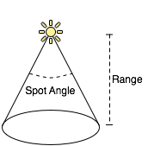
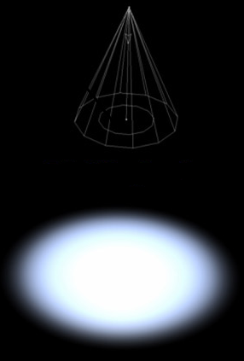
Light
조명은 실시간으로 빛의 정보를 처리하기 위한 컴포넌트입니다.
포인트 조명은 범위 안에 있는 위치에서 발사하는 조명입니다.
방향 조명은 전체 화면이 균일한 조명을 발사하며, 조명의 각도에 따라 발사되는 조명입니다.
스포트 조명은 특정한 각도로 원뿔 모양의 형태로 발사하는 조명입니다.

Slide 6
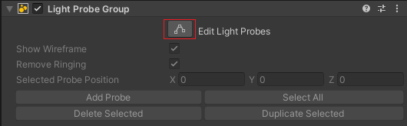
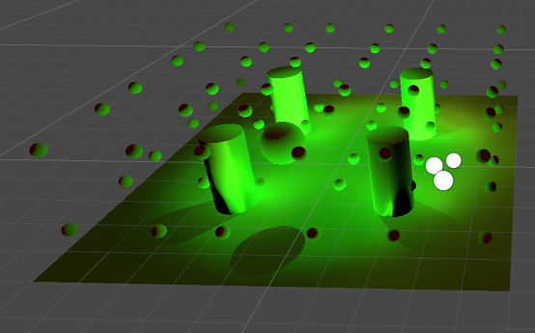
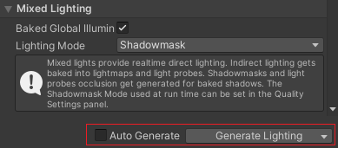
Light Probe
조명 프로브는 실시간으로 조명을 처리하지 않고 사전에 배치한 조명의 정보값으로 조명을 사용하는 기법입니다.
조명 프로브의 경우 동적 게임 오브젝트와 정적 게임 오브젝트로부터 전역 조명을 받을 수 있습니다.
조명 프로브를 사용하게 되면 게임 오브젝트의 그림자는 생성되지 않습니다.

